Slide 1
جامعة العربي بن مهيدي –أم البواقي معهد علوم وتقنيات النشاطات البدنية والرياضية
المحاضرة الخامسة:
المقاربة بالكفاءات
الأستاذ: قرماط نوري
مقياس: نظرية ومنهجية النشاط البدني الرياضي التربوي
المستوى: سنة ثانية / نشاط رياضي تربوي

Slide 2
تعريف الكفاءة
هي نظام من المعارف المفاهيمية والإجرائية التي تكون منظمة بكيفية تجعل الفرد قادرا على الفعل عندما يكون في وضعيه معينه أو إنجاز مهمة من المهام أو حل مشكلة من المشكلات.
هي قدرة الفرد على التصرف بفعالية في نمط محدد من الأوضاع وهي قدرة تستند على المعارف ولكن لا تقتصر عليها.
تعني القدرة على تعبئة مجموعة مندمجة من الموارد بهدف حل وضعية مشكلة تنتمي إلى عائلة من الوضعيات.
تمثل الكفاءة ما يقدر الفرد على إنجازه والحيازة على الكفاءة يعني امتلاك المعرفة وإيجاد ممارسة ذات نوعية معترف بها في مجال محدد بحيث تعني القدرة على أداء فعل معين في وضعية معينة بإتقان.

Slide 3
عناصر الكفاءة
أصبح مصطلح الكفاءة اليوم الأكثر تداولا في مختلف الأنظمة التربوية في العالم، غير أن هذا المصطلح في أحيان كثيرة يتداخل في عدة مفاهيم، كما هو الأمر بالنسبة لـ: المهارة – الاستعداد – الأداء/الإنجاز – الهدف – القدرة.
أ- المهارة:
يمكن اعتبار المهارة السرعة والسهولة والدقة في إنجاز عمل ما، سواء كان في المجال المعرفي أو الحسي الحركي، وللمهارة عدة خصائص نذكر منها:
أنها تعبّر عن التحكم في تحقيق مهمة أمام وضعية مشكلة.
تخضع للملاحظة والقياس، ومن خلال السلوك في وضعية محددة.
تدمج المعرفة المكتسبة في المجالات الثلاثة.
مرتبطة بمضامين مادة ما.

Slide 4
ب- الاستعداد:
يعرّف على أنه حالة يكون فيها الفرد جاهزا وقادرا على تعلم سلوك جديد، وبمجرد وصول الفرد إلى مرحلة الاستعداد سوف تكون لديه القدرة على تعلم السلوك الجديد باستمرار.
ت- الأداء (الإنجاز):
هو ترجمة التعلم إلى سلوك، مدعم بدافعية المتعلم، بحيث يعبّر عن الصيغة الإجرائية أو التنفيذية للتعلم.

Slide 5
ث- الهدف:
هو عبارة تصف مجموعة من السلوكيات أو الأداءات التي بدورها تضمن قدرة التلميذ على إنجازه.
ه- القدرة:
تعرّف بأنها كل ما يجعل الفرد قادرا على فعل شيء ما أو مؤهل للقيام به، ويُعبّر عنها بالقدرة الفعلية العامة بحيث لا تتجسد بدون تفعيل لمحتوى التعلم، ولا يمكن ملاحظتها إلا من خلال المحتويات التعليمية.

Slide 6
خصائص الكفاءة
تتميز الكفاءة بمجموعة من الخصائص:
أ- تجنيد وتوظيف مجموعة من الموارد: إن الكفاءة تتطلب تسخير مجموعة من الموارد المختلفة والمعارف العلمية والفعلية (العملية) المتنوعة والقدرات والمهارات السلوكية، وفي غالب الأحيان فإن هذه الإمكانيات تكوّن خاصية الإدماج.
ب- الغائية النهائية: إذ أن تسخير الموارد لا يتم عرضه بل يؤدي وظيفة اجتماعية نفعية لها دلالة بالنسبة للمتعلم، الذي يسخّر مختلف الموارد لإنجاز عمل ما أو حل مشكلة في حياته المدرسية أو اليومية.

Slide 7
ت- الارتباط بمجموعة من الوضعيات: أي الوضعيات ذات مجال واحد، إذ لا يمكن فهم الكفاءة أو تحديدها إلا من خلال وضعيات تُوظف فيها هذه الكفاءة.
ث- التعلق بالمادة: بمعنى توظف الكفاءة في غالب الأحيان معارف ومهارات معظمها من مادة واحدة، وقد تتعلق بعدة مواد، أي أن تنميتها لدى المتعلم تقتضي التحكم في عدة مواد لاكتسابها.
ث- قابلية التقويم: بحيث يمكن قياس الكفاءة من خلال نوعية العمل المنجز من طرف المتعلم أو التلميذ، ونوعية الناتج الذي توصل إليه حتى وإن لم يكن ذلك بشكل دقيق.

Slide 8
مفهوم المقاربة
هي تصور وبناء مشروع قابل للإنجاز في ضوء خطة إستراتيجية تأخذ بعين الاعتبار كل العوامل المتدخلة في تحقيق الأداء الفعّال والمردود المناسب، من طرق ووسائل، الوسط (مكان وزمان) وخصائص المتعلم والنظريات البيداغوجية.
تعريف المقاربة بالكفاءات
هي مقاربة أساسها أهداف معلن عنها بصيغة الكفاءات، يتم اكتسابها باعتماد محتويات منطلقها الأنشطة البدنية والرياضية، كدعامة ثقافية وكذا مكتسبات المراحل التعليمية السابقة، وكذلك المنهج الذي يركز على التلميذ كمحور أساسي في عملية التعلم. تتحول هذه المكتسبات إلى قدرات ومعارف ومعارف ومهارات تؤهل التلميذ للاستعداد لمواجهة تعلمات جديدة ضمن سياق يخدم ما هو منتظر منه في نهاية مرحلة تعلم معينة.

Slide 9
تتضمن المقاربة بالكفاءات مجموعة من المبادئ تتمثل في:
مبادئ المقاربة بالكفاءات
تعتبر التربية عملية تسهل النمو وتسمح بالتواصل والتكيف والاهتمام بالعمل.
تعتبر المدرسة امتدادا للمجتمع ولا يليق الفصل بينهما.
تعتبر التربية عنصر فعّال في اكتساب المعرفة.
تعتبر التعلم عنصرا يتضمن حصيلة من المعارف والسلوكات والمهارات التي تؤهله لـ:
القدرة على التعرف (مجال معرفي).
القدرة على التصرف (مجال حس حركي).
القدرة على التكيف (مجال وجداني).

Slide 10
خصائص المقاربة بالكفاءات
تتلخص أهم خصائص المقاربة بالكفاءات فيما يلي:
توفر سؤال أو مشكلة توجه التعلم.
العمل التفاعلي: إذ يمارس بالمشكلات في جو تفاعلي هادف يختلف عن الأجواء التقليدية التي يستهلك فيها معظم الوقت في الإصغاء والصمت والتقليد.
اعتماد أسلوب العمل بأفواج صغيرة، بحيث يجد المتعلم في عمل الفوج دافعية تضمن اندماجه في المهام المركبة.

Slide 11
° تنمية تفكيرهم ومهاراتهم الفكرية وقدراتهم على حل مشكلة معينة. ° تعليمهم أدوار الكبار من خلال مواجهتهم المواقف الحقيقية والمحاكاة. ° تحويلهم إلى متعلمين مستقلين استقلالا ذاتيا. ° تغيير علاقة المتعلمين بالمعرفة بعد تحويل موقفهم السلبي منها إلى موقف إيجابي يحفز على طلب المعرفة واكتسابها. ° تشجيع عمل الفرد مع الجماعة ومن ثم إعداده للحياة المهنية وإدماجه في المجتمع.
أهداف المقاربة بالكفاءات
تساعد المقاربة بالكفاءات المتعلمين على:

Slide 12
وهي الكفاءة التي تعبّر عن ملمح تخرّج التلميذ، والتي تتحقق عن طريق أجرأة العناصر الواردة في هذا التدرج (طور دراسي).
المصفوفة المفاهيمية للمقاربة بالكفاءات
أ- كفاءة نهائية
ب- كفاءة ختامية:
وهي تُشتق من الكفاءة النهائية، وهي الكفاءة المحددة في المنهاج الرسمي، والمراد تنميتها واكتسابها خلال السنة الدراسية. وهي تُوزع عبر ثلاث مراحل تعلمية، كل مجال (فصل) يعبّر عن كفاءة قاعدية.

Slide 13
ت- كفاءة قاعدية:
تُشتق من الكفاءة الختامية ثلاث كفاءات قاعدية، تخص النشاط الفردي والجماعي، وتوزع على فصول السنة الدراسية على الشكل التالي:
كفاءة قاعدية 01 |  | المجال الأول
كفاءة قاعدية 02 |  | المجال الثاني
كفاءة قاعدية 03 |  | المجال الثالث

Slide 14
ث- الهدف التعلّمي:
يُشتق الهدف التعلّمي من الكفاءة القاعدية يعبر عن وحدات تعلّمية أساسها أنشطة جماعية وفردية.
ه- مؤشرات الهدف التعلّمي:
تشتق المؤشرات من الهدف التعلّمي المناسبة لطبيعة النشاط (فردي أو جماعي)
تعزز بمقاييس(معايير النجاح) لتصبح أهداف إجرائية.
و- الهدف الإجرائي:
أهداف عملية تصاغ بشكل واضح انطلاقا من مؤشرات الهدف التعلّمي ويتم تحقيقها في حصص تعليمية وتبنى عليها الوحدة التعلّمية.

Slide 15
ك- الوحدة التعلمّية:
وهي بمثابة(الدور) التي تحتوي على مجموعة حصص (09 على الأكثر) خاصة بنشاط معين. تعبر الوحدة عن هدف تعلّمي كما تشمل المؤشرات والأهداف الإجرائية الموالية له.
ل- الحصة التعليمية:
وهي الوحدة التي تتم فيها أجرأة الهدف الإجرائي وتجسيده ميدانيا مع التلاميذ بواسطة:

Slide 16
م- معايير الإنجاز:
لكل هدف إجرائي معايير تعبّر عن مدى الإنجاز في الميدان وتتمثل في:
ن- ظروف الإنجاز:
وتعبر عن الحالات التعلّمية التي يتم إنجازها في الحصة بواسطة مواقف مبنية على وضعيات الإشكال توظف في ورشات عمل من خلال النشاط الفعلي لكل التلاميذ (الطريقة النشيطة).
ي- شروط النجاح:
وهي مؤشرات تسمح بالحكم على التوصل لتحقيق الهدف والإدلاء بمدى نجاحه.

Slide 17
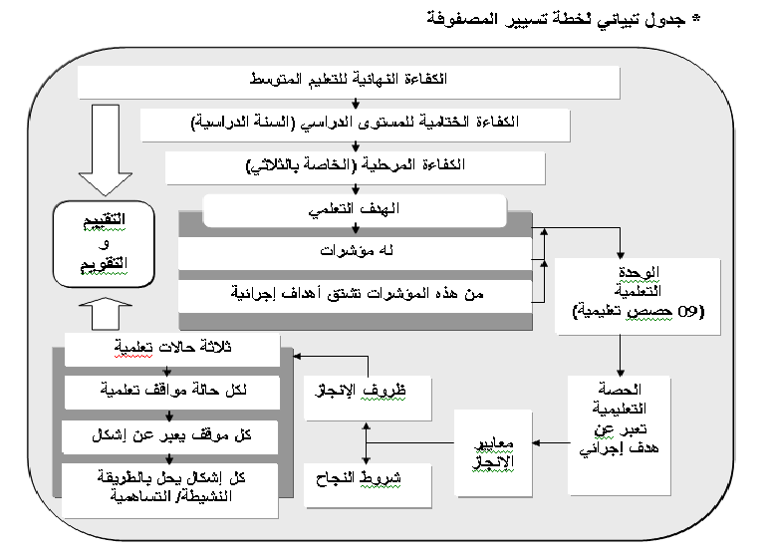

Slide 18
يهدف التقويم إلى:
التقويم وفق المقاربة بالكفاءات
يُعتبر التقويم أساسا ضروريا لوضع التخطيط السليم للمستقبل.
يُعتبر التقويم مؤشرا لكافة طرق التدريس ومدى مناسبتها لمدى تحقيق الأهداف المرجوة.
يُعتبر التقويم مؤشرا لتحديد مدى ملائمة الوحدات التعليمية مع إمكانيات المتعلمين.
يساعد التقويم المعلم في معرفة المستوى الحقيقي للمتعلمين وبالتالي الكشف عن نقاط الضعف والصعوبات التي تواجه العملية التعليمية.
يساعد التقويم في الكشف عن حاجات وقدرات المتعلمين كما يساعد على توجيههم للنشاط المناسب لقدراتهم.
هناك ثلاث أنواع من التقويم:
تقويم تحصيلي
تقويم تكويني
تقويم تشخيصي

